Slide 1
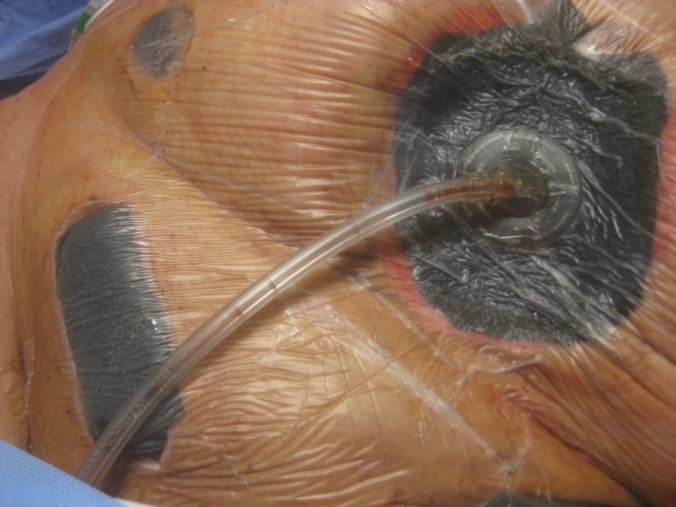
Qu’est-ce qui ne va pas ici et comment y remédier?
Discutons...
Une incision médiane, des ouvertures chirurgicales sur
le flanc droit, y compris du
tissu nécrotique
Le Traitement V.A.C.® 3M^{MC}
a été prescrit à la patiente pour
la fermeture
Données et images des patients reproduites avec l’aimable autorisation d’Erin Schmid, IA, ISPSCC, WOCC(C)
Notes:
Incision médiane, ouvertures chirurgicales sur le flanc droit,
y compris le tissu nécrotique, Traitement V.A.C nécessaire pour la fermeture
1. Aucun pontage entre les 3 plaies

Slide 2
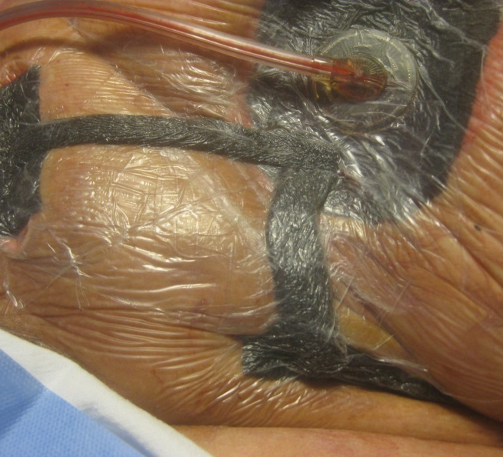
Réparé
Protéger la peau intacte avec
le Champ V.A.C. ® 3M^{MC}
Faire le pontage et lier chaque plaie avec un Pansement Granufoam^{MC} 3M^{MC} pour veiller à ce que le traitement des plaies par pression négative atteigne toutes les zones de la plaie
Données et images des patients reproduites avec l’aimable autorisation d’Erin Schmid, IA, ISPSCC, WOCC(C)
Notes:
Vous pouvez enseigner d’autres façons de réparer.. la théorie est la même
1. Protéger la peau environnante et tout lier au Pansement Granufoam

Slide 3
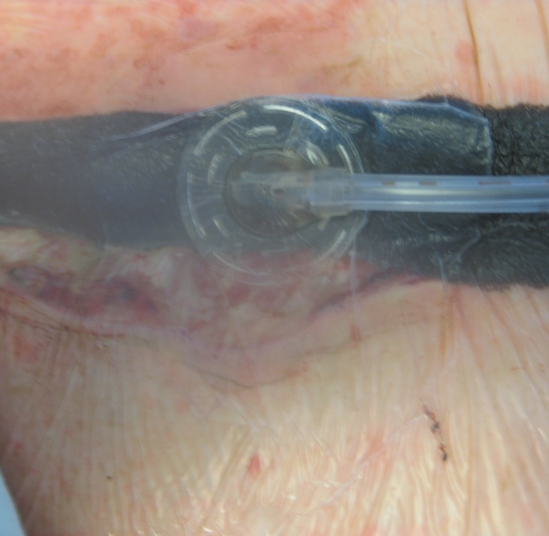
Il y a deux erreurs. Comment pouvons-nous les résoudre?
Incision chirurgicale
qui s’est déhiscée sous
le sein droit
Le Traitement V.A.C.® 3M^{MC}
a été prescrit pour la fermeture
Données et images des patients reproduites avec l’aimable autorisation d’Erin Schmid, IA, ISPSCC, WOCC(C)
Notes:
Mousse manquante sur le lit de la plaie
Tampon SensaT.R.A.C. sur la peau
Que peut-il arriver lorsque le Tampon SensaT.R.A.C. est sur la peau? -/> lésion de pression cutanée possible
Tampon SensaT.R.A.C. sur la mousse.. Toujours...
Appliqué par un(e) IA

Slide 4
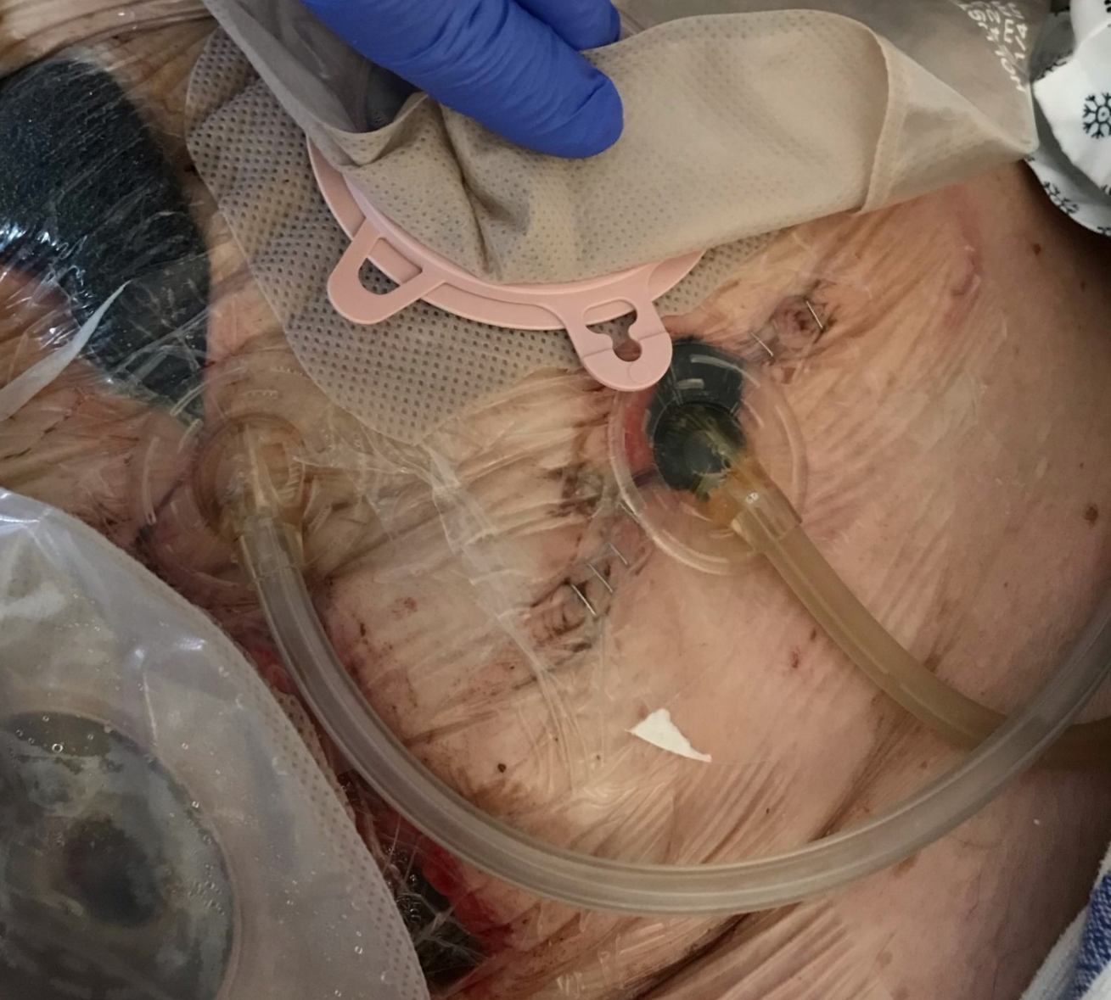
Il y a deux préoccupations majeures. Qu’en
pensez-vous et comment pouvons-nous les résoudre?
Résection intestinale et vésicale avec stomie et urostomie
L’incision était trop serrée pour être fermée
à l’étape peropératoire
Incision laissée ouverte pour le Traitement V.A.C.® 3M^{MC}
Deux Tampons SensaT.R.A.C.^{MC} 3M^{MC} connectés en Y
Données et images des patients reproduites avec l’aimable autorisation d’Erin Schmid, IA, ISPSCC, WOCC(C)
Notes:
Résection intestinale et vésicale. Pour une stomie et une urostomie, l’incision était trop serrée pour être fermée pendant les soins peropératoires. Incision laissée ouverte pour le Traitement V.A.C.
Deux Traitements V.A.C. liés en Y.
Celui en haut à gauche – le Tampon SensaT.R.A.C. n’est même pas sur la mousse, il est sur la peau...
Celui sous la stomie est trop petit, le Tampon SensaT.R.A.C. est sur la peau.
Pourquoi le chirurgien ne relierait-il pas les 2 incisions pour une combinaison d’application du Traitement V.A.C. sur l’incision?
Appliqué par des chirurgiens

Slide 5
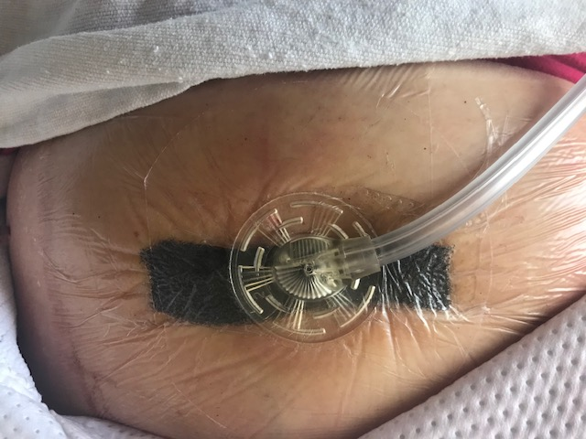
Il y a trois préoccupations avec cette application sur l’incision.
Pouvez-vous les nommer?
Données et images des patients reproduites avec l’aimable autorisation d’Erin Schmid, IA, ISPSCC, WOCC(C)
Notes:
Incision gynécologique, patiente diabétique.
1 La mousse n’est pas assez large pour vraiment protéger de toute traction de la peau.
2 Tampon SensaT.R.A.C. sur la peau
3 Quantité excessive de champ
Appliqué par un(e) chirurgien(ne)

Slide 6
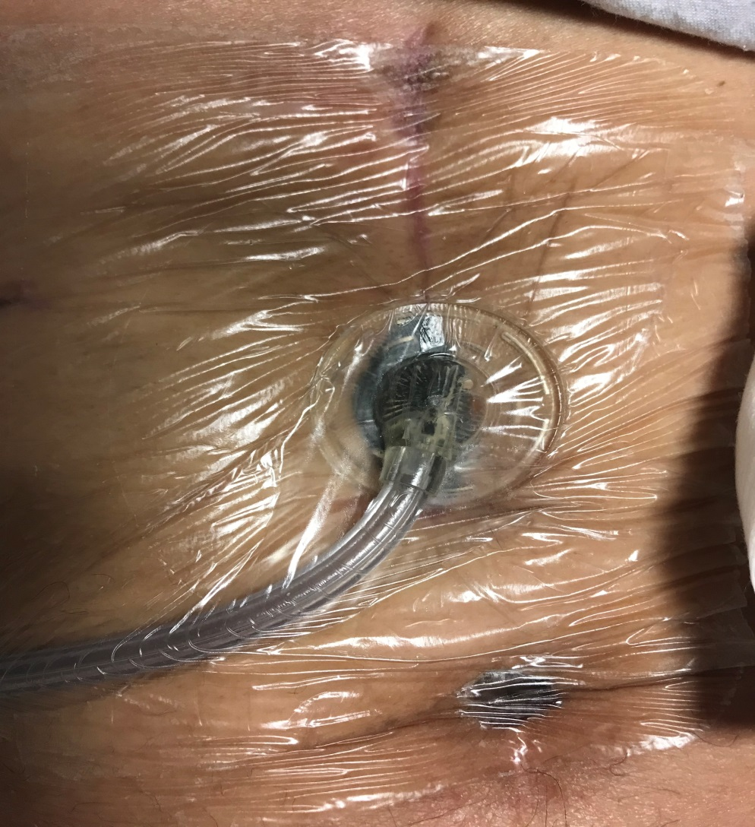
Pouvez-vous identifier les trois erreurs?
Réparation du diaphragme
Partie distale de l’incision déhiscée
Un chirurgien a ordonné d’appliquer
le Traitement V.A.C.® 3M^{MC}
Données et images des patients reproduites avec l’aimable autorisation d’Erin Schmid, IA, ISPSCC, WOCC(C)
Notes:
La partie distale de l’incision de la réparation du diaphragme avait déhiscé, le chirurgien voulait appliquer le Traitement V.A.C. pour la fermeture
1 Tampon SensaT.R.A.C. sur la peau
2 Nombril couvert pour une raison quelconque
3 Beaucoup trop de champ.
4 Plusieurs couches de champ
Appliqué par un(e) IA

Slide 7
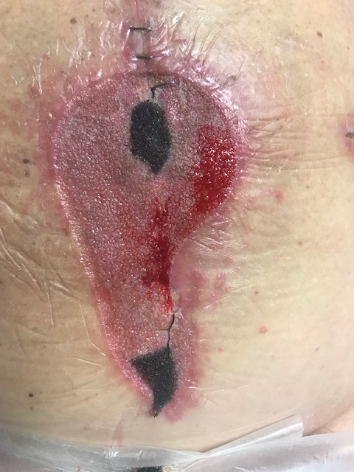
Pouvez-vous deviner ce qui s’est passé?
Patient en chirurgie générale avec résection intestinale
Incision médiane qui a déhiscé dans deux zones
Données et images des patients reproduites avec l’aimable autorisation d’Erin Schmid, IA, ISPSCC, WOCC(C)
Notes:
Deux petites déhiscences avec inclusion de l’incision pour faire une combinaison d’application du Traitement V.A.C.® 3M^{MC} pour plaies/incisions.
Patient en chirurgie générale avec résection intestinale et incision médiane avec 2 déhiscences.
Tentative d’une combinaison de mousse dans la zone avec une combinaison de traitement des plaies par pression négative incisionnel par-dessus pour protéger l’intégrité de l’incision restante.
Mousse placée directement sur la peau pendant 3 jours.
Appliquée par un(e) IA dans le bloc opératoire

Slide 8
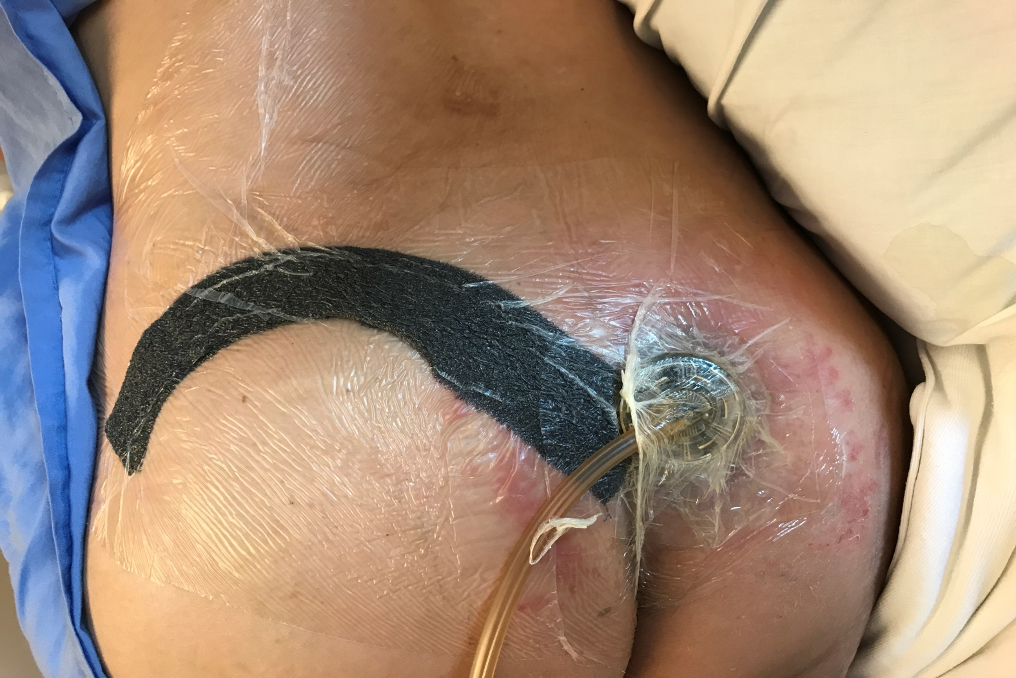
L’ordre était de décharger à la hanche.
Quelles sont les quatre erreurs?
Lésion de pression de stade
3 au coccyx
Débridée et nettoyée
Le Traitement V.A.C.® 3M^{MC} a été ordonné ainsi que la décharge du Tampon SensaT.R.A.C.^{MC} 3M^{MC}
Données et images des patients reproduites avec l’aimable autorisation d’Erin Schmid, IA, ISPSCC, WOCC(C)
Notes:
La lésion de pression de stade 3 au coccyx débridée, nettoyée et prête pour le Traitement V.A.C. L’ordre était de décharger le Tampon SensaT.R.A.C., l’amputation au-dessus du genou bilatérale. Cas traumatique.
1. Le Tampon SensaT.R.A.C. n’a pas été déchargé du pont vers une autre zone
Couches excessives de champ, champ appliqué de l’anus au milieu du dos
Les tubulures peuvent entraîner une plaie secondaire ou des lésions de pression si la patiente s’est assise dessus trop longtemps
La peau environnante non protégée – fatigue cutanée et déchirures cutanées
Nous ne sommes pas certains si la mousse est directement sur la peau ou si une couche du champ est en dessous (avec tant d’autres erreurs, nous nous le demandons)
Que serait-il plus facile à utiliser la prochaine fois? Réponse : Trousse de pont pour la mise en décharge
Je mentionne que la cliente était une patiente avec amputation au-dessus du genou bilatérale. Pour renforcer l’importance de la décharge de la tubulure : elle s’étendra principalement sur cette ligne – risque élevé de lésion de pression due au dispositif médical
Appliqué par un(e) IA GFS

Slide 9
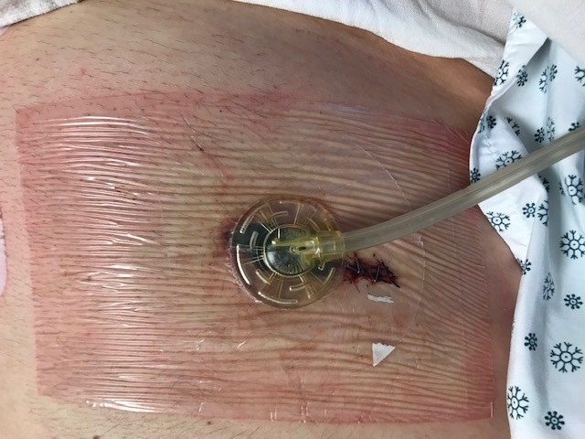
Qu’en pensez-vous?
Chirurgie rénale
Partie de l’incision laissée ouverte pour le drainage
Données et images des patients reproduites avec l’aimable autorisation d’Erin Schmid, IA, ISPSCC, WOCC(C)
Notes:
Chirurgie rénale. Partie de l’incision laissée ouverte pour le drainage.
1 Plaie V.A.C. – si petite et pourquoi ne pas inclure le reste de l’incision
2 Le Tampon SensaT.R.A.C. est également trop petit.
Appliqué par les chirurgiens

